Slide 1
ТУРНИР ЭРУДИТОВ
МБОУ «Вечерняя (сменная) школа №15
Учитель биологии: Ахмаева А.А.

Slide 2
1. Сумчатое яйцекладущее
2. Крупа из проса
3. Пернатая кошка
4. Самое крупное млекопитающее Ульяновской области
5. След белого человека
6. Самая быстрая птица
7. Пеларгония зональная или …
8. Самый быстроногий зверь
9. Где обитает кенгуру
10. Второй хлеб в России
11. Земляной орех
12. Из чего делают пенициллин
13. Самый долгоживущий организм
14. Самое крупное морское млекопитающее
15. Умеют ли плавать слоны ?
16. Дрожащий тополь или …
17. Бывают ли цветочные часы
18. Какие птицы не летают
19. Какой орган мы едим у лука
20. Из какого растения получают шоколад
Разминка

Slide 3
1. Какое животное способно выпить 250 литров воды сразу?
2. Что ест зимой жаба
3. Кто 2 раза родится, а 1 раз умирает
4. У кого уши растут на ногах
5. Чем дышат растения
6. Как определить возраст дерева
7. Где раки зимуют
8. Из чего получают манную крупу
9. Какая птица высиживает птенцов зимой
10. Кто вылезает из кожи вон
11. Где находятся семена у картофеля
12. Какие звери летают
13. Какие растения обогащают почву азотом
14. Самое маленькое цветковое растении
15. Самый большой лист
16. Где обитают пингвины
17. Где обитают белые медведи
18. Самое высокое на свете животное
19. Какое дерево может «худеть» и « полнеть
20. Надо ли жевать манную кашу
Разминка

Slide 4
Станция Историческая
О каких растениях идет речь в легендах?
В индейские вигвамы пришла однажды тревожная весть: «В долине Семи озер появилась неведомая трава! Листья гладкие да кругловатые, словно яйца. И посредине них – хвост торчит…»
- Не трава страшна, страшен тот, кто ее занес в наши края, - мрачно сказал вождь племени. «След белого человека» называли это растение североамериканские индейцы, показывая на невзрачное растеньице.
Нам это растение известно, оно никогда не прячется от человека, наоборот, любит расти у него на виду- вдоль дорог, на лугах, возле домов. И целебные свойства этой травы людям известны. Что это за растение?

Slide 5
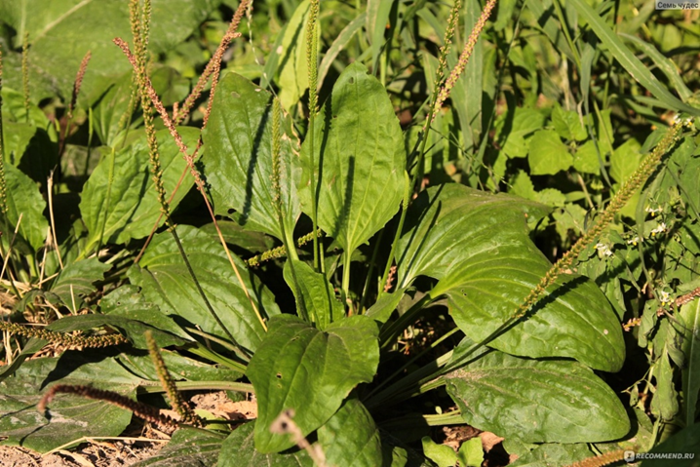
Подорожник

Slide 6
Станция Историческая
О каких растениях идет речь в легендах?
Древние римляне включали лук и чеснок в паек своих легионеров, полагая, что употребление их в пищу увеличивает силу и мужество воинов.
В Древнем Египте фараоны приказывали давать рабам больше лука и чеснока при постройке пирамид для поддержания их сил.
«Змеиной травой» называли чеснок славяне.
Интересно, что в некоторых странах долгое время лук запрещали употреблять в пищу в праздники. Почему?

Slide 7
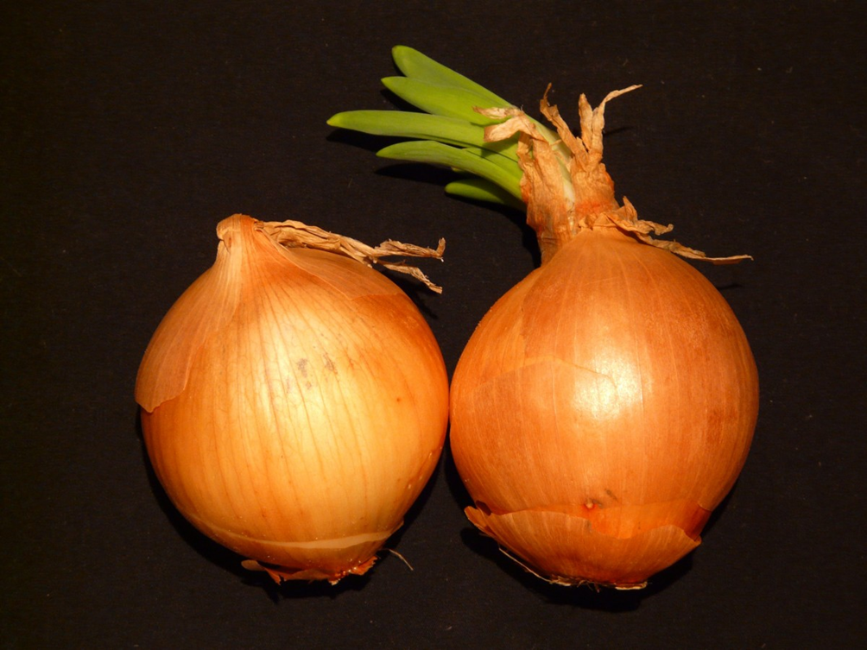
При употреблении в пищу лук может вызвать слезы, а в праздники положено веселиться, а не плакать

Slide 8
Станция Историческая
О каких растениях идет речь в легендах?
Очень давно родилась эта легенда о цветке. Пришла будто бы к татарскому хану Батыю русская женщина, упала перед ним на колени и попросила:
- Позволь откупить брата милого.
Удивился Батый.
- Брата? А муж?
-Замуж выйду, муж будет. Будет муж – свекор будет. Муж будет – сын родится. А сын у свекра родится – деверь будет. А брата мне уже нигде не взять - родителей ты моих сжег.
Подивился Батый мудрости женщины, наклонился, сорвал первый попавшийся под руку цветок и сказал:
- Иди по моей орде, доколе цветок не увянет, тех из своей родни, кого сыскать успеешь, бери без выкупа.
Не ведал Батый, что русская женщина сможет волшебную силу скромному цветку передать: соберут ее ладони воедино и любовь великую, и печаль грозную, и гнев неукротимый, чтобы не дать увянуть цветку. Вот такая красивая легенда. Предположите, о каком цветке идет речь?

Slide 9
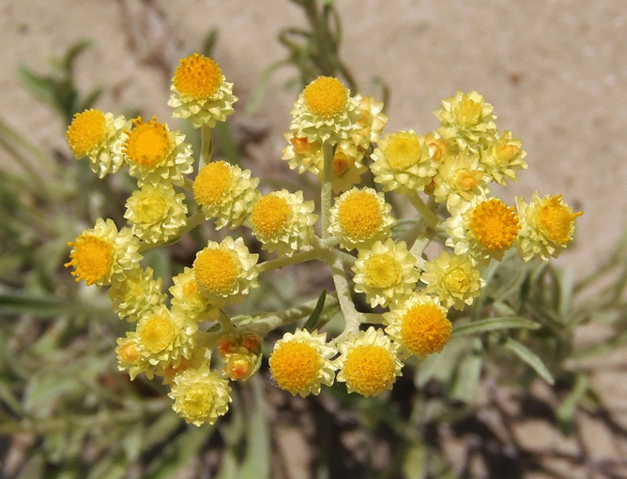
Бессмертник

Slide 10
Историческая
О каких растениях идет речь в легендах?
Было на Руси время, когда не знали люди этого цветка. Но вот случилось так, что проводила в грозный год одна девушка своего друга на сечу. Ушел он громить Орду татарскую, да и пропал без вести.
Ветры буйные шумели над могилой храброго русича, и когда разыскала ее наконец девушка, засветились вокруг цветы луговым взором. Похожи были цветы на девичьи глаза. Цветы эти кажется сама простота. Пестрые. Бархатистые лепестки словно зовут к себе, манят и одновременно вроде как испуганные, невзначай потревоженные. Белый цвет в венчиках – цвет надежды, желтый – удивления, фиолетовый – печали. Все три периода человеческой жизни. Назовите это растение.

Slide 11
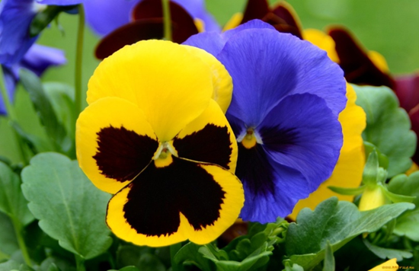
Анютины глазки

Slide 12
Станция Историческая
О каком животном идет речь?
Кулинарные блюда из этих животных по мнению гурманов являются лакомством «номер один». Суп из мяса этих животных был первым блюдом в меню дворцового пира по случаю восхождения на престол последнего русского царя Николая II. Как называется это животное?

Slide 13
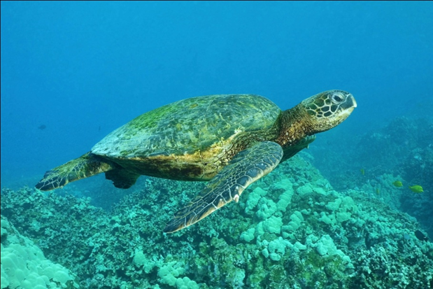
Черепаха

Slide 14
Станция Историческая
О каком растении идет речь?
Многие народы, живущие на территории России, почитали это дерево, как священное. По якутским поверьям, на ветвях этого дерева живет Хозяйка Земли. А вот, ч ото поется в русской песне об этом дереве:
Первое дело – мир освящать,
Второе дело- скрип утешать,
Третье дело – больных исцелять,
Четвертое дело – чистоту соблюдать.
Что это за дерево? Объясните, о чем говорится в песне.

Slide 15
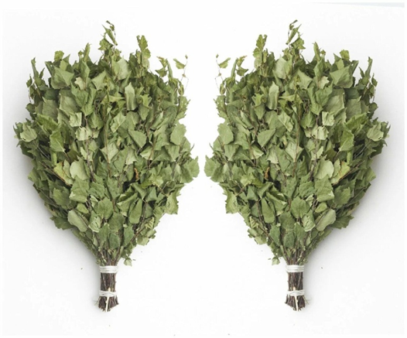
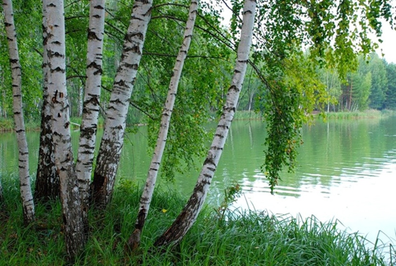
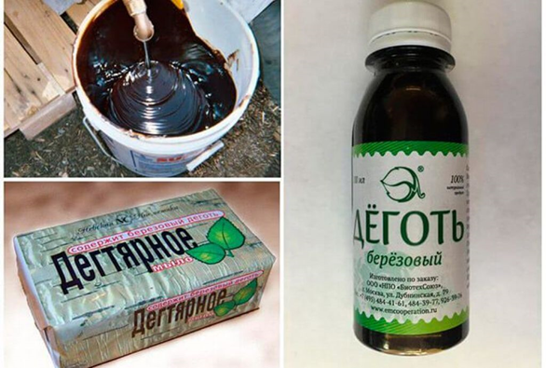
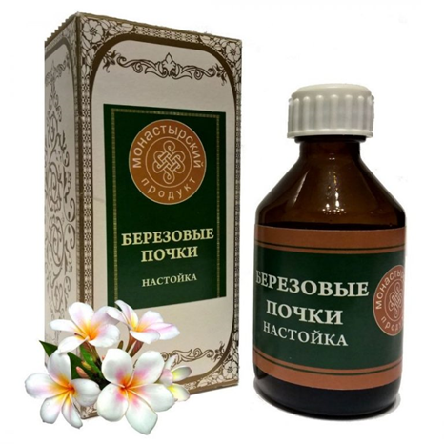
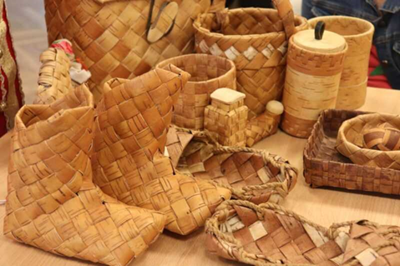
Береза. Люди освещали дома березовыми лучинками; дегтем из березовой коры смазывали оси колес, чтобы не скрипели; от болезней почек, печени и легких помогает отвар березовых почек; полы мыли да парились березовыми вениками.)

Slide 16
Найди биологическую ошибку
А. Фет
"Ты прав. Одним воздушным очертаньем
Я так мала.
Весь бархат мой со всем живым миганьем –
лишь два крыла.
Не спрашивай: откуда появилась?
Куда спешу?
Здесь на цветок я легкий опустилась
и вот дышу…”

Slide 17
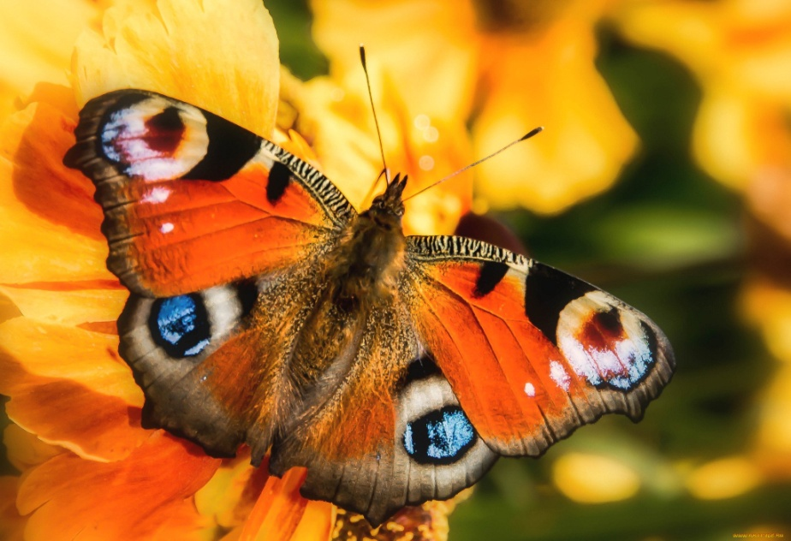
Два крыла. У бабочки – 2 пары крыльев

Slide 18
Найди биологическую ошибку
"У веретеницы шесть ног,
Под пнем она таится.
Лишь ночью выйдет на часок,
А днем всего боится”

Slide 19
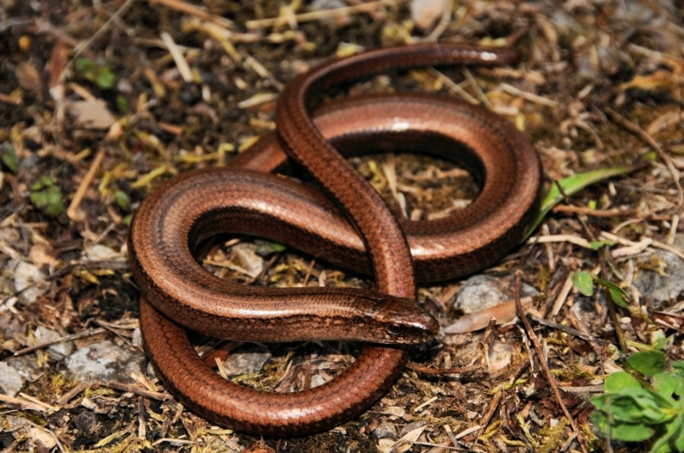
Веретеница – безногая ящерица; ведет дневной образ жизни

Slide 20
Финальные вопросы
«Подарок»
19 июля 1912 года великий русский физиолог И.П. Павлов должен был получить почетное звание доктора Кембриджского университета. Когда он шел получать диплом, то с удивлением увидел, что стоявшие на хорах английские студенты спустили ему на веревочке какой-то предмет. Это оказался подарок. Позже Павлов узнал, что 30 лет назад примерно так же студенты приветствовали Ч.Дарвина. Что подарили англичане Павлову, а что – Дарвину?

Slide 21
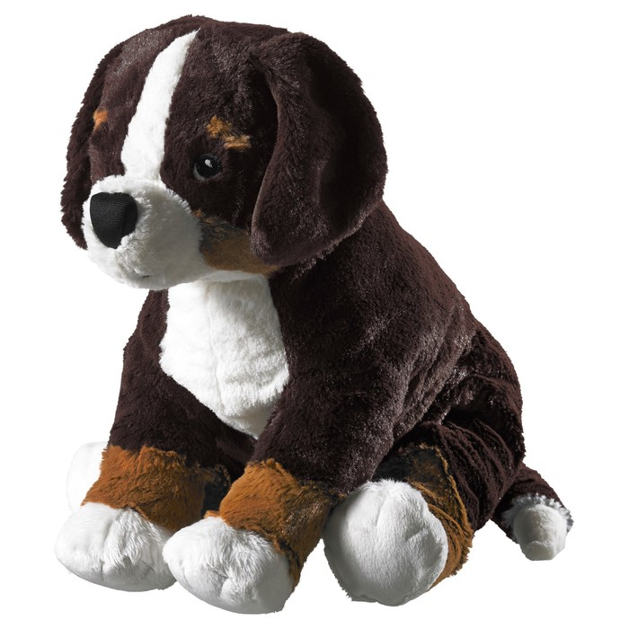
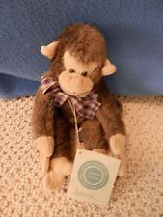
Павлову подарили собачку, а Дарвину- обезьянку

Slide 22
Финальные вопросы
«Два открытия»
Этот путешественник совершил великое открытие, которое потрясло весь мир. Со вторым открытием люди ведут борьбу до сих пор во всем мире. Назовите имя этого путешественника и два открытия, о которых знает весь мир.

Slide 23
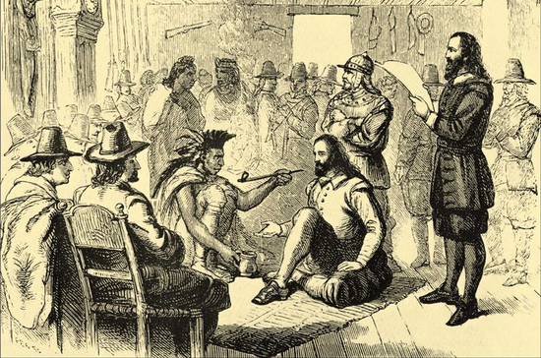
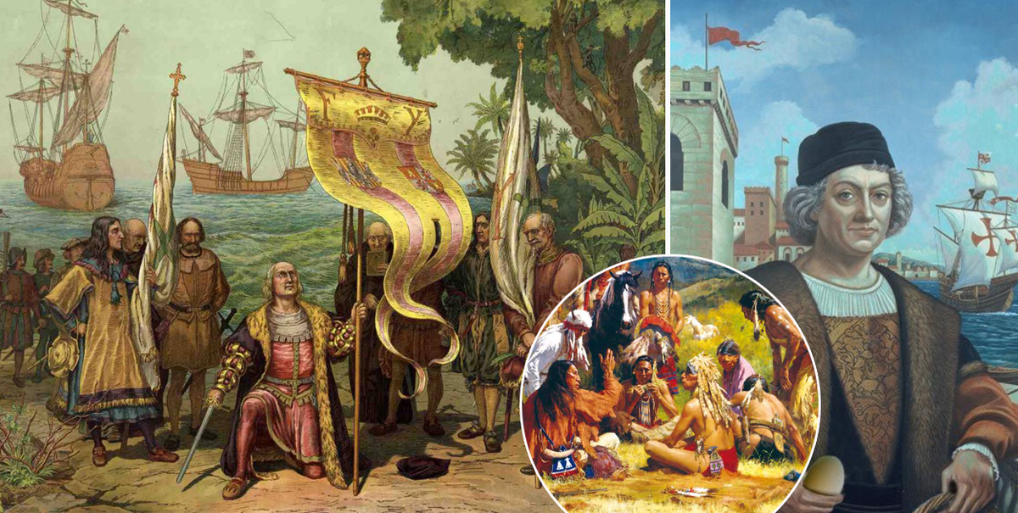
Колумб открыл Америку и завез табак в Европу

Slide 24
Финальные вопросы
«Грибы на обед»
“Какие великолепные грибы!” – восхищённо сказал древнеримский император Клавдий своей супруге Агриппине, угощавшей его домашним обедом. “Почему их не подавали ранее? Отныне пусть подают мне только такие грибы!” Распоряжение императора осталось невыполненным: на следующий день он скончался. Какие грибы подала Агриппина своему мужу?

Slide 25
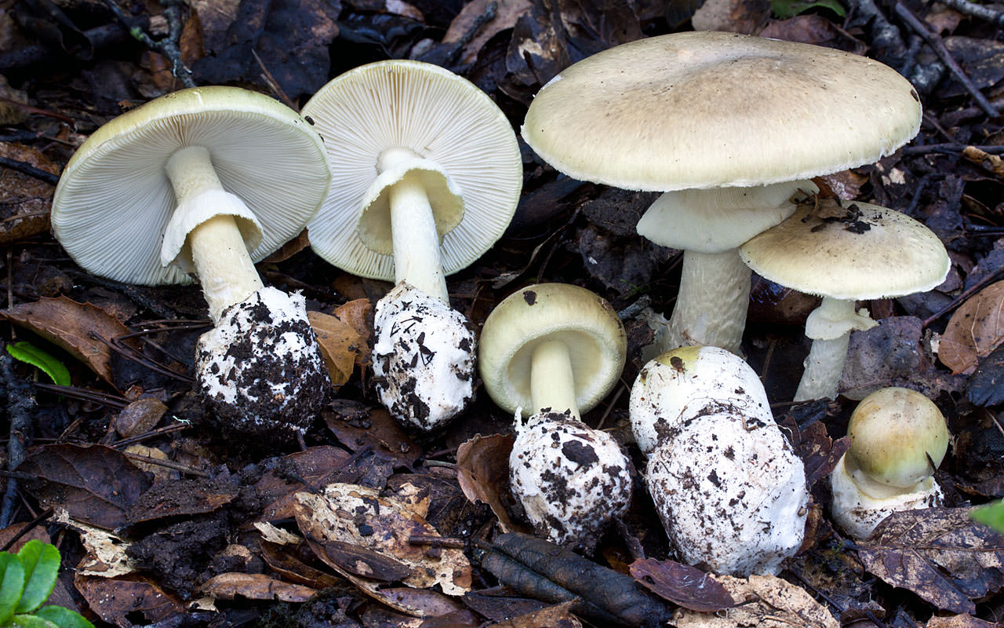
Бледная поганка

Slide 26
Финальные вопросы
«Древние насекомые»
Это очень древние насекомые: известны их ископаемые предки, жившие 300 - 400 млн. лет назад. Они не переносят холод, при t= -¬50ºС погибают через 30 минут, при t= ¬-70ºС ¬ через минуту. О каких насекомых идет речь?

Slide 27
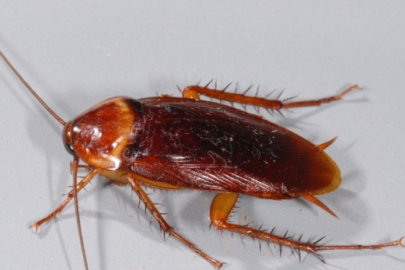
Тараканы

Slide 28
Финальные вопросы
Герои романа Жюль Верна «Дети капитана Гранта» только собрались поужинать мясом подстреленной ими дикой ламы (гуанако), как вдруг выяснилось, что оно совершенно несъедобно. «Быть может оно слишком долго лежало?» - озадаченно спросил один из них. Что ответил Паганель?

Slide 29
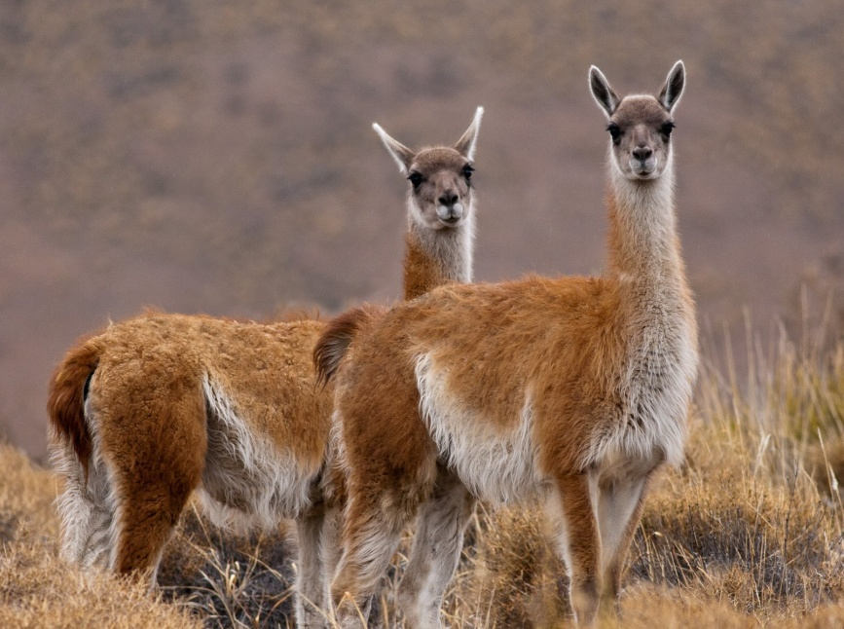
«Нет, оно, к сожалению, слишком долго бежало!» - ответил Паганель. Мясо гуанако, убитого во время бега, несъедобно из-за молочной кислоты, накопившейся в мышцах во время работы.

Slide 30
Финальные вопросы
Известно, что кровь у человека красного цвета. Тогда почему аристократов называют «голубой кровью»?

Slide 31
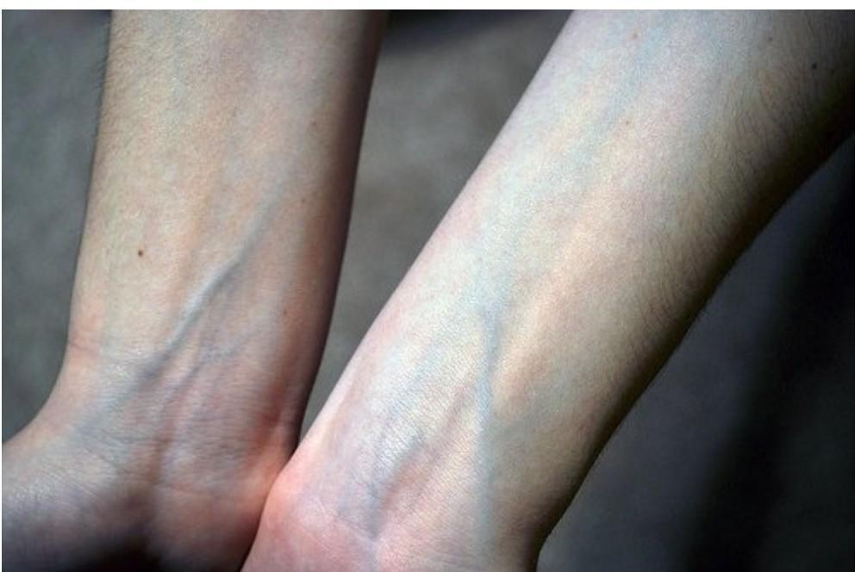
В Испании так говорили о людях со светлой кожей (в отличии от смуглых мавров), вены, которых выглядят голубыми (на фоне светлой кожи), будто по ним течет голубая кровь.

Slide 32
Финальные вопросы
«Глядь, краснеет маленькая цветочная почка и, как будто живая, движется … в самом деле, чудно! Движется и становится все больше, больше и краснеет как горячий уголь. Вспыхнула звездочка, что-то тихо затрещало, и цветок развернулся перед его очами, словно пламя, осветив и другие около себя. «Теперь пора» - подумал Петро и протянул руку. Смотрит тянутся из-за него сотни мохнатых рук также к цветку, а позади него что-то перебегает с места на место». Что за цветок искал Петро в ночь на Ивана Купалу?

Slide 33
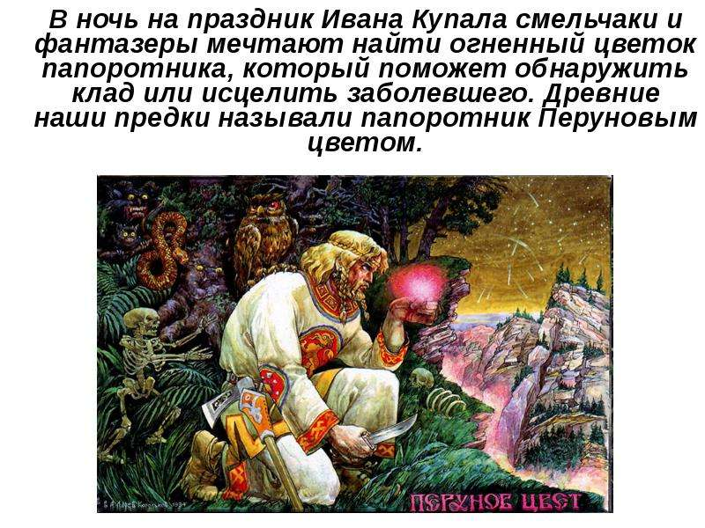
Цветок папоротника. ВН.В. Гоголь в своем произведении «Вечер накануне Ивана Купалы» использовал легенду об этом несуществующем цветке, способном будто бы открывать клады.

